Slide 1
Komika I teoretické východiská
Narativní kultura
28. 3. 2023

Slide 2
Prvé asociácie so slovom humor...

Slide 3
Čo nás čaká:
Základné pojmy
Teórie komiky
Klasifikácia komiky
Vývoj poznania o komike
Sociálne aspekty komiky
Estetika
Etika

Slide 4
„Podstatou tragédie je triumf smrti, ochota tragického hrdinu vybrať si smrť ako prejav slobody voľby a dôstojnosti v konfrontácii s realitou. Naproti tomu komédia ako nevedomá štruktúra vyjadruje individuálnu schopnosť zvoliť si pri konfrontácii s realitou a jej limitmi život.“
Heretik, Anton: Humor je vážna vec. Psychológia a psychopatológia komiky. Bratislava: Trio, 2013, s. 37

Slide 5
Komika ako kultúrny fenomén
Historicky a kultúrne podmienená
Komika ako stratégia
Spôsob interpretácie sveta

Slide 6
Komika vs. humor
komika
naivita
irónia
humor
absurdita
Základné rysy komiky

Slide 7
Naivita
Učitel se ptá žáků: „Kdo nařídil vraždu svatého Václava?“
Nic. Nikdo neví.
Pan učitel se rozhodne trochu napovědět: „B... Bo... Bol...“
Po chvilce zvedne ruku Pepíček: „Bolševici!“

Slide 8
Irónia
„Prej ses oženil.“
„Jo jo, oženil.“
„To musíš být sťastnej.“
„Jo, jo, musím.“

Slide 9
Humor
Václav Klaus vychází z hradu a vidí na trávníku člověka, jak se pase. „Co to děláš člověče?“
„Mám hlad a málo peněz.“
„Tak proč se paseš tady, dole v parku je daleko zelenější tráva“, odpoví prezident.

Slide 10
Absurdita
Ide babka po púšti, padne na ňu balkón a hovorí: „To nevadí, ja mám doma gitaru.“

Slide 11
Teórie komiky
Reduktívne
Reštruktívne
superiority/inferiority
Inkongruencie
relaxácie

Slide 12
Reduktívne teoretické prístupy
Hľadanie pôvodu smiešneho mimo samotnú komiku
Teórie superiority/inferiority – agresia, poníženie, antipatia
Teórie inkongruencie – vytváranie vzťahov medzi nesúrodými prvkami
Teórie relaxácie – uvoľnenie energie a emócií, relaxácia

Slide 13
Reštitutívne teórie
Hľadanie príčin vzniku smiešneho vo vnútri komického
technika (mechanizmus) vtipu – slovná hračka, dvojzmysly, eufemizmus, metafora, inotaj, hyperbolizácia, prirovnania, vulgarizmy...

Slide 14
Klasifikácia v socio-kultúrnych vedách
Animálna komika
Sexuálna komika
Sociálna komika
Kultúrna komika

Slide 15
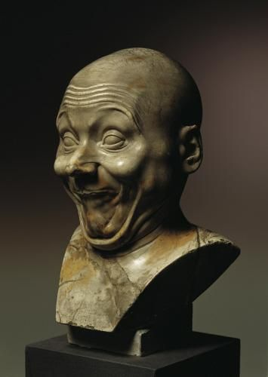
Klasifikácia komiky na základe formy
– neverbálna (gag)
– verbálna (vtip)
– výtvarná (karikatúra)
Franz Xaver Messerschmidt

Slide 16
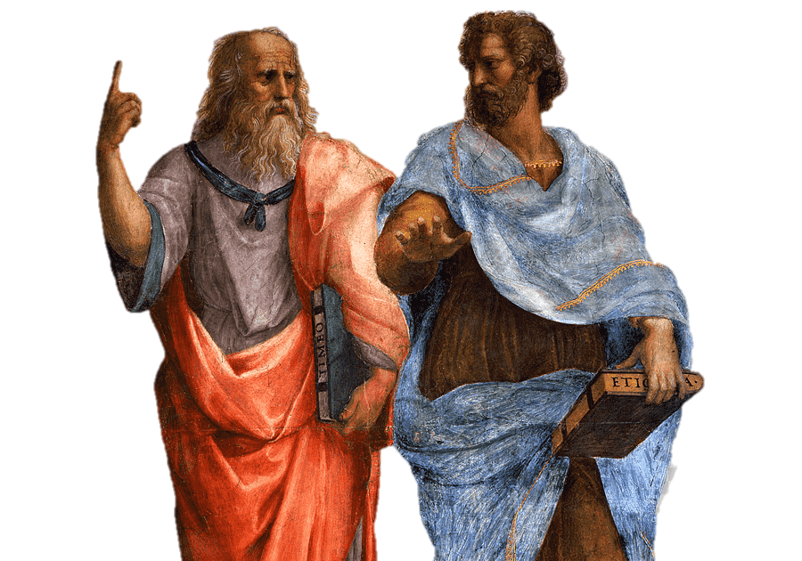
Antika
Komédia ako divadelný žáner
Sokrates – irónia
Platón a Aristoteles – superiorita

Slide 17
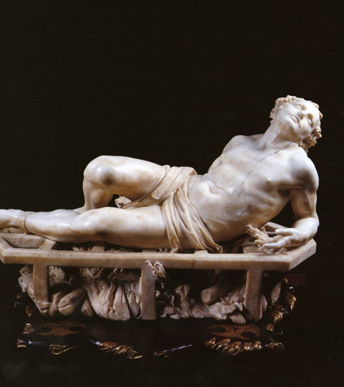
Stredovek a kresťanská cirkev
„Táto strana je už pripravená, otoč ma na druhú!“
Ambivalentný vzťah stredovekej a ranenovovekej cirkvi ku komike
Sochár Gian Lorenzo Bernini (1598 – 1680)

Slide 18
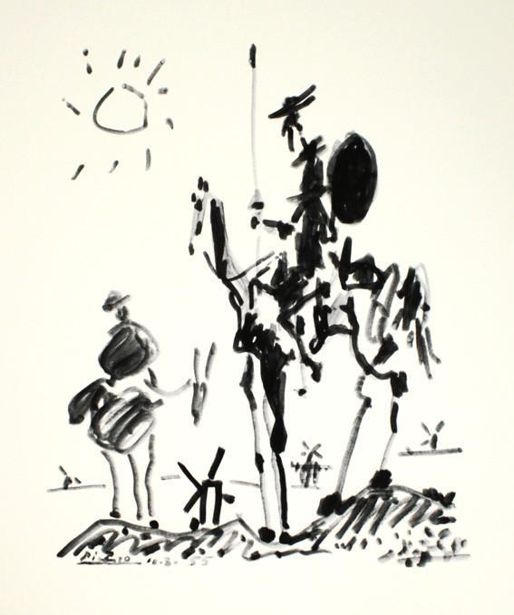
Renesancia a ranný novovek
Vysoká literatúra – dvorská kritika
Erasmus Rotterdamský – Chvála bláznivosti, 1509
Francoise Rabelaise – Gargantua a Pantagruel (1532–1564)
Miguel de Cervantes – Dômyselný rytier Don Quijote de la Mancha, 1605
René Descartes (1596–1650) – dielo Vášne duše - základy teórií relaxácie
Pablo Picasso

Slide 19
„Poznáváme z vlastní zkušenosti, že pokud jsme mimořádně šťastní, nikdy nás předmět tohto štěstí nepřijměje k hlasitému smíchu; a ve skutečnosti nás k němu nemůže žádná příčina podnítit snáze než smutek.“
René Descartes (1596–1650)

Slide 20
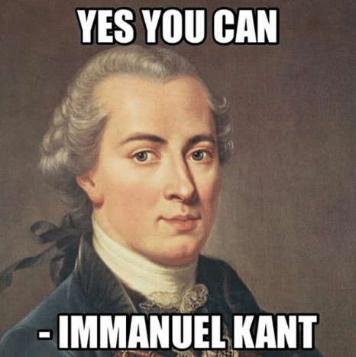
Osvietenectvo
Immanuel Kant (1724–1804) - Kritika soudnosti, 1790
teória inkongruencie - nesúlad medzi očakávaným a tým, čo príde

Slide 21
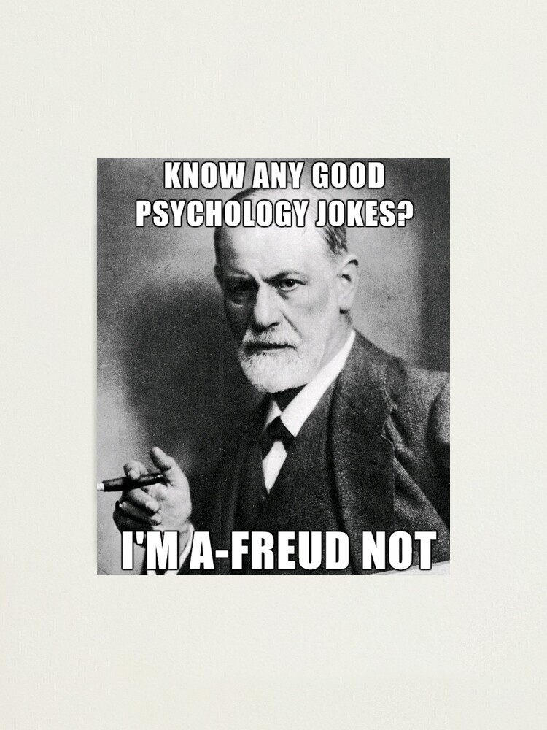
20. storočie
Henri Bergson (1859 – 1941)
Sigmund Freud (1856 – 1939)

Slide 22
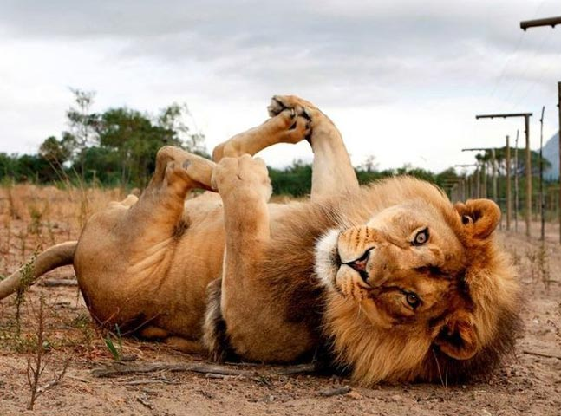
Henri Bergson (1859 – 1941)
filozofia života
Esej Smích (1899):
Základné charakteristické prvky komiky
Výhradne ľudská schopnosť
Komika je necitlivá
Podmienená sociálnym kontaktom

Slide 23
Sigmund Freud (1856 – 1939)
Vtip a jeho vztah k nevědomí (1905)
Súvisí s nevedomím
Podobnosť snov a vtipov
Nevedomí vs. vedomí vtip
Vtip ako jediný tolerovaný spôsob hovorenia o tabu
Techniky vtipu

Slide 24
Sociálne aspekty komiky
Akt agresie (moc)
Získanie sympatií
Nadväzovanie a budovanie vzťahov
Bagatelizácia, zbavenie sa zodpovednosti

Slide 25
Má podľa vás komika hranice?

Slide 26
Bergson, Henri: Smích. Praha: Naše vojsko, 2012.
Borecký, Vladimír: Teorie komiky. Praha: Hynek, 2000.
Davies, Christie: Jokes and Targets. Bloomington: Indiana University Press, 2011.
Freud, Sigmund: Vtip a jeho vztah k nevědomí. Sebrané spisy Sigmunda Freuda, šestá kniha. Praha: Psychoanalytické nakladatelství, 2005.

